Slide 1

大數據分析與智慧運算 Big Data Analytics and Intelligent Computing
國立宜蘭大學資訊工程系
吳政瑋 助理教授
wucw@niu.edu.tw

Slide 2

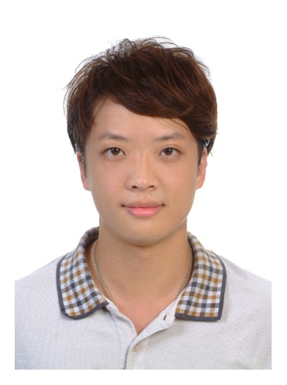
教師資訊
姓名：吳政瑋 (小吳老師)
現職：宜大資工助理教授
學歷：成功大學資工博士
研究興趣：資料探勘、人工智慧、AIoT應用
通訊方式
電子信箱：wucw@niu.edu.tw
校內電話: (03)9317331
Line: silvemoonfox
Office: 格致大樓E405室
M 園區
實驗室：ＡＩ與資料科學實驗室
https://sites.google.com/view/cwwuadslab/

Slide 3
課程大綱
本課程將介紹學員大數據分析及智慧運算技術。
於本課程中，學員將修習各種經典且實用的大數據分析技術，並瞭解該技術於不同領域中的各式創新應用。
本課程亦探討如何將數據分析的技術應用於智慧系統開發上，使其達到更智慧化的功能，如：人物辨識、情境感知、智慧問答等。

Slide 4
課程目標
使用現在最熱門的Python程式語言與相關套件，從開發環境開始，帶 領學員一步步了解大數據分析及智慧運算技術的原理與應用，藉由實驗與實作強化學員對智慧系統開發的理解與運用。

Slide 5
Week | 日期 | 授課內容 | 上課方式 | 授課者
01 | 09/12 | 大數據分析技術簡介 | 講授 | 吳政瑋
02 | 09/19 | 資料科學工具與套件 | 講授、實作 | 吳政瑋
03 | 09/26 | 資料視覺化與特徵擷取 | 講授、實作 | 吳政瑋
04 | 10/03 | 資料前處理技術 | 講授、實作 | 吳政瑋
05 | 10/10 | 基礎資料分類技術(放假) | 講授、實作 | 吳政瑋
06 | 10/17 | 進階資料分類技術 | 講授、實作 | 吳政瑋
07 | 10/24 | 基礎分群技術(放假) | 講授、實作 | 吳政瑋
08 | 10/31 | 進階分群技術 | 講授、實作 | 吳政瑋
09 | 11/07 | 期中分組報告(1) | 分組報告 | 吳政瑋
10 | 11/14 | 期中分組報告(2) | 分組報告 | 吳政瑋
11 | 11/21 | 關聯分析技術 | 講授、實作 | 吳政瑋
12 | 11/28 | 效益型樣探勘技術 | 講授、實作 | 吳政瑋
13 | 12/05 | 序列型樣探勘技術 | 講授、實作 | 吳政瑋
14 | 12/12 | 時序資料分析技術 | 講授、實作 | 吳政瑋
15 | 12/20 | 圖像資料分析技術 | 講授、實作 | 吳政瑋
16 | 12/27 | 文本資料分析技術 | 講授、實作 | 吳政瑋
17 | 01/02 | 期末分組報告 (1) | 分組報告 | 吳政瑋
18 | 01/09 | 期末分組報告 (2) | 分組報告 | 吳政瑋

Slide 6
上課方式與成績計算方式
上課方式
講授、實作、專案
成績計算方式
出席與作業 55%
期中 Project 20%
期末 Project 25%

Slide 7
作業與 Project
出席簽到 (15%) ：除期初、期中考、期末考外，每次出席簽到 1%
校外參訪心得 (5%)
作業1 (5%)：交易資料分析
作業2 (5%) ：分類技術(1)
作業3 (5%) ：分類技術(2)
作業4 (5%) ：分類技術(3)
作業5 (5%) ：分群技術(1)
作業6 (5%) ：分群技術(2)
作業7 (5%) ：關聯分析技術
Project 1 (20%) ：期中報告
Project 2 (25%) ：期末報告

Slide 8
作業及教材平台
作業及教材平台：宜大 M 園區
系統網址
https://euni.niu.edu.tw/

Slide 9

課程討論群組
Line 群組
https://line.me/ti/g/bt2uVZkxpU

Slide 10
Thank you!!

